Slide 1
Понедельник начинается с книг
Книги о школе на любой вкус

Slide 2


Издательство «Пять четвертей»
Издательство «Пять четвертей» - молодое российское издательство, созданное в 2020 году.
«Для меня пятая четверть - это и 101% во всём: в чувствах, эмоциях, событиях, решениях; и лето, которое я, как любой родитель, жду больше всего; и музыкальный размер - один из самых капризных. В общем, очень много всего. Но как показал первый месяц нашей активной работы, - для каждого пять четвертей это что-то своё».
Наталья Эйхвальд, основатель и генеральный директор издательства

Slide 3
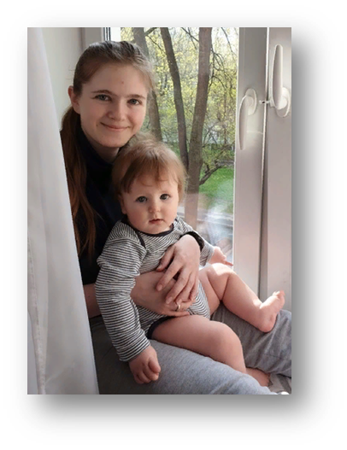

Татьяна Дóнценко «Проснись!»
12+
Донценко, Татьяна Евгеньевна.
Проснись! : [повесть] / Татьяна Донценко. - Москва : Пять четвертей, 2021. - 216 с. - (Само собой). - ISBN 978-5-907362-28-4 : 588.80 р.
«Фраза эта, не моим отцом придуманная, но явно им приватизированная, звучит в нашем доме каждый раз, когда я возвращаюсь с соревнований. «Если ты первый, то ты первый. Если ты второй – ты никто». Благодаря этой фразе в собственной семье я никто с конца пятого класса.»
Кир
Татьяна Донценко уже знакома читателям "Пяти четвертей" по мастерски написанному триллеру "Эрго набирает сообщение". Её новая повесть "Проснись!" абсолютно другая - реалистическая, с классическим поиском себя и взрослением героев, с отношениями в семье и школе, с дружбой и первой любовью.
«Свои проблемы всегда реальными кажутся. Не понимаешь, как другие люди спокойно проходят мимо. Как не замечают твоих страданий, твоего рушащегося на глазах мира. В каком-то смысле мы все чужие. Каждый со своим «я» наедине. Кто-то пускает к себе в душу, кто-то – закрывается.»
Кира

Slide 4
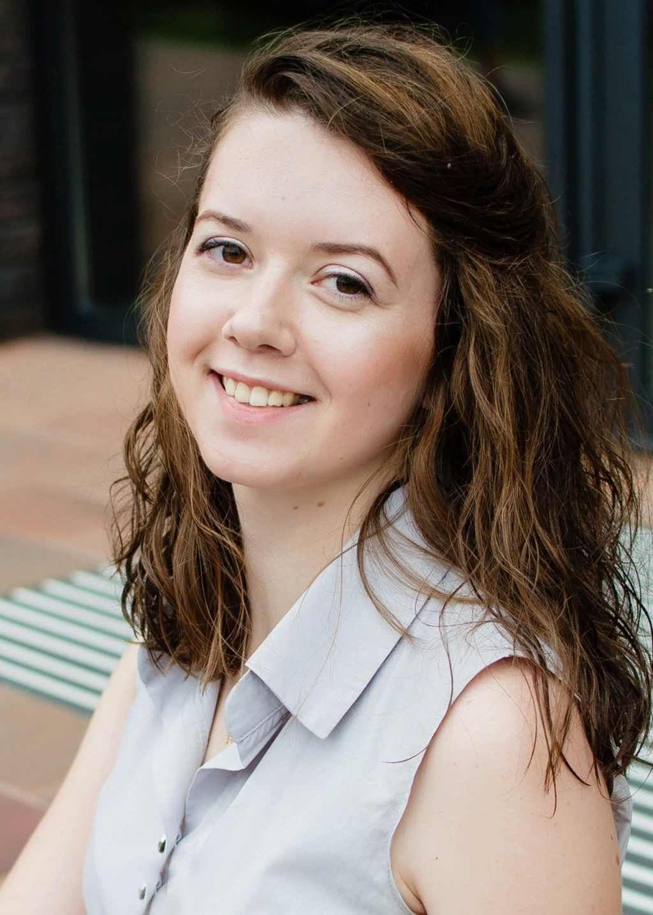

Вера Ильина «Место у окна»
12+
Ильина, Вера Валерьевна (писатель, педагог и психолог).
Место у окна : [повесть] / Вера Ильина ; художник Анна Панкратова. - Москва : Пять четвертей, 2022. - 224 с. : ил. - (Само собой). - ISBN 978-5-907362-51-2 : 635.90 р.
«Моё «я» уже отделялось от мамы, а мамино «я» от меня – нет. И пока мы не научимся жить собственной жизнью, всё также будем страдать. Я – от жизни инвалида-отшельника, мама – от привязанности ко мне.»
Оля Капустина
Вера Ильина - писатель, педагог и психолог. В ее повести "Место у окна" завораживает достоверное описание процесса сепарации, через который проходит каждый подросток.

Slide 5
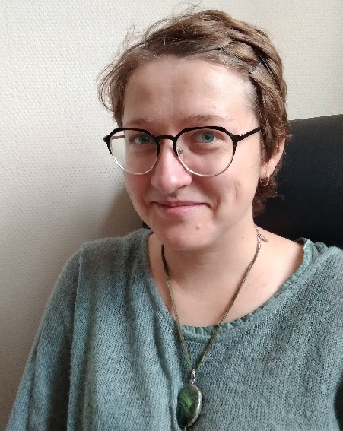

Ирина Мышковая
«Мальчики не плачут»
12+
Мышковая, Ирина Борисовна (прозаик, преподаватель).
Мальчики не плачут : [повесть] / Ирина Мышковая ; иллюстрации Алины Критаровой. - 2-е издание, исправленное. - Москва : Пять четвертей, 2022. - 160 с. : ил. - (Само собой). - ISBN 978-5-907362-25-3 : 506.37 р.
«И пошлялся бы, кстати, с друзьями, только нет у меня друзей. Ни идиотских, никаких. Кто будет дружить с отличником, который после школы бежит мамочке с бабушкой Баха играть?!»
Лёша Жидков
Дебютная повесть «Мальчики не плачут», вышедшая в издательстве «Пять четвертей», вошла в шорт-лист премии «Книгуру» под названием «Подмышка». Мастерски владеет словом, проза Мышковой психологически достоверна и увлекательна. На драматичные темы, волнующие детей и подростков, автор умеет писать с юмором, но без сарказма.

Slide 6
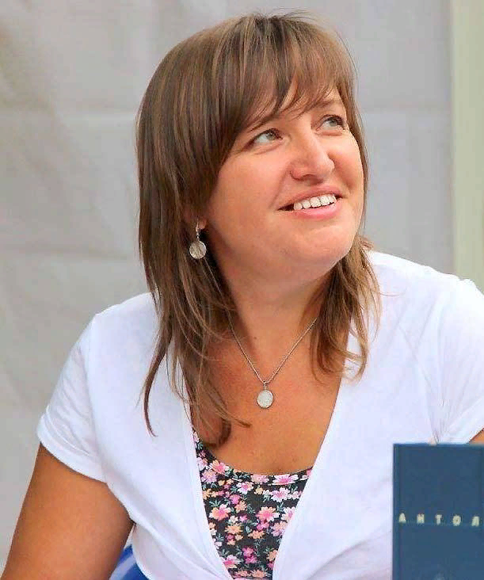
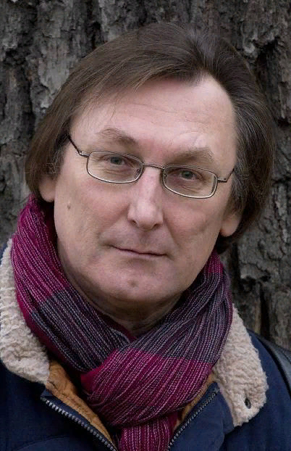

Виктория Лебедева, Александр Турханов
«Абонент недоступен»
12+
Лебедева, Виктория Юрьевна (поэт, прозаик и литературный редактор ; род. 1973).
Абонент недоступен : повесть / Виктория Лебедева, Александр Турханов. - Москва : Пять четвертей, 2022. - 222 с. - (Само собой). - ISBN 978-5-907362-46-8 : 541.70 р.
«Мать всегда требовала обстоятельного и подробного отчёта. Он не понимал зачем. Вечные вопросы о том, что неважно и незначительно… И если во время подобных отчётов он начинал бунтовать, мол, какая разница, то мать холодно возражала, что из мелочей и состоит жизнь.»
Степан Глазов
Виктория Лебедева - поэт, прозаик и литературный редактор.
Александр Турханов - прозаик, музыкант и педагог. Они пишут как в соавторстве, так и самостоятельно. Оба стали лауреатами Международного конкурса имени С. В. Михалкова.

Slide 7
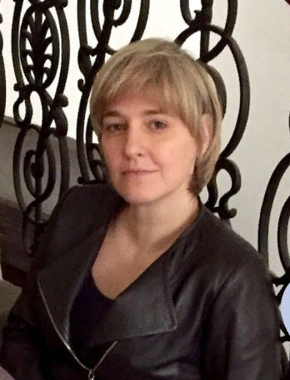

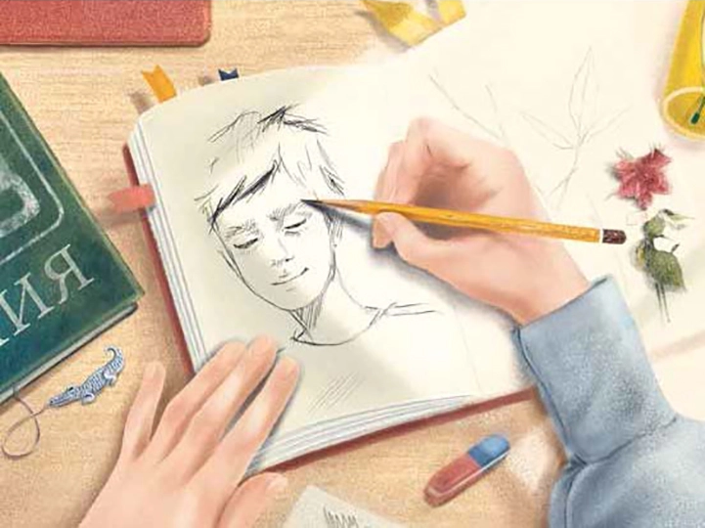
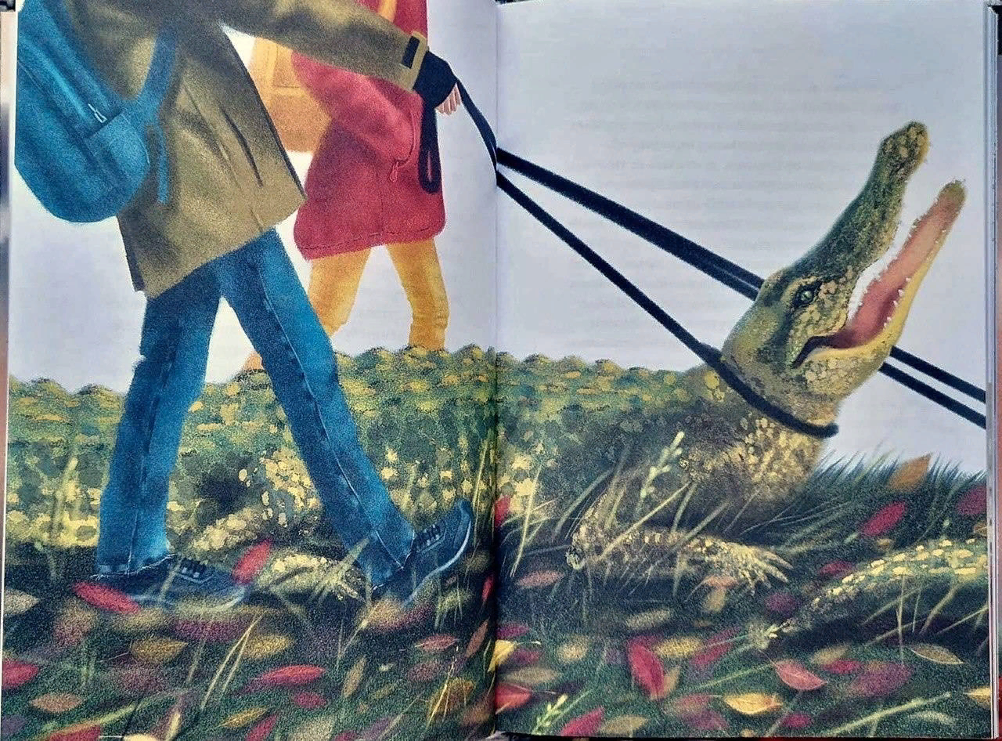
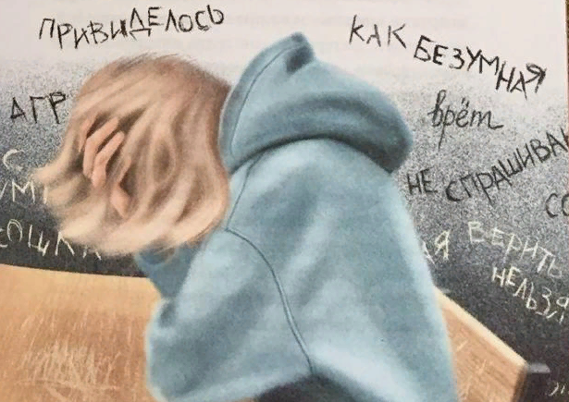
Юлия Мазурова «Особый случай»
12+
Мазурова, Юлия Валерьевна (писатель и сценарист).
Особый случай : [повесть] / Юлия Мазурова ; иллюстрации Татьяны Перовой. - Москва : Пять четвертей, 2022. - 224 с. : цв. ил. - (Само собой). - ISBN 978-5-907362-15-4 : 635.90 р.
Юлия Мазурова - писатель и сценарист. Эта история во многом опирается на личный опыт автора и не оставит шанса отнестись к ней с равнодушием. Повесть "Особый случай" стала победителем в номинации "Выбор детского жюри" Международной детской литературной премии имени Владислава Крапивина.
«Я поздно начал говорить… Оттого, что я не говорил и, кажется, не понимал ни слова, меня в четыре года отвели к дефектологу. Она-то и научила меня тому, что каждый предмет имеет название… Но сначала она заперла меня в ванной комнате и выключила свет…»
Игорь Дарьин

Slide 8







Страницы школьной истории
Лукьянова, Ирина Владимировна (род. 1969).
Парта, фартук, два труда : история школы в России / написала Ирина Лукьянова ; нарисовала Нина Кузьмина. - Москва : Росмэн, 2020. - 96 с. : цв. ил.
Астахов, Павел Алексеевич.
Я и школа / Павел Астахов. - Москва : Эксмо, 2010. - 96 с. : цв. ил. - (Детям о праве).
Наследник встал рано и за уроки сел... Как учили и учились в XVIII веке [Текст] / ил. А. Ивойловой. - Москва : Ломоносовъ, 2010. - 224 с. : ил. - (История воспитания).
Богданов, В. В.
История школьных вещей [Текст] / В. В. Богданов. - Санкт-Петербург : КАРО, 2003. - 735 с. - (Интересно обо всем).
Колпакова, Ольга Валериевна.
Как учились на Руси. История образования в России [Текст] / О. В. Колпакова. - Москва : Белый город, 2009. - 48 с. : цв.ил. - (История России).
Степаненко, Екатерина Алексеевна.
Не хочу учиться! История школ в России [Текст] / Е. А. Степаненко, Е. В. Суслова ; худ. А. Рубан. - Москва : Пешком в историю, 2016. - 80 с. : цв. ил.
Ершанская, Александра (род. 1948).
Вещи моего детства [Текст] / Александра Ершанская ; иллюстрации Варвары Поляковой. - Москва : Розовый жираф, 2019. - 80 с. : ил.

